Slide 1
第6章 线性控制系统的校正
Notes:
第1章 自动控制的基本概念

Slide 2
第6章 线性控制系统的校正
6.1 概述
6.2 校正装置及其特性
6.3 串联校正
6.4 应用MATLAB程序进行系统校正
Notes:
第1章 自动控制的基本概念

Slide 3
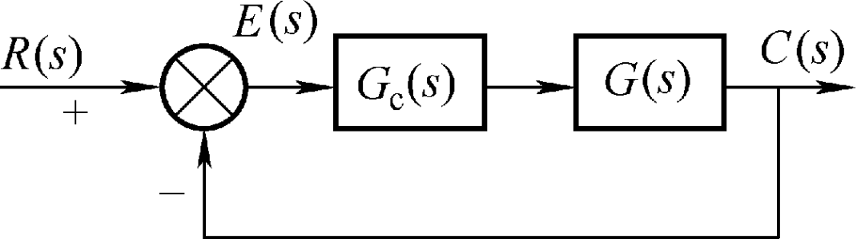
串联校正
6.1 概述
按照校正装置在系统中的安置位置，以及它和系统不可变部分的连接方式不同，通常将系统校正分为三种基本形式：串联校正、反馈校正（也称并联校正）和前馈校正。
G(s)为系统不可变部分传递函数
Gc(s)为校正装置的传递函数
时域分析相当于IC设计中的瞬态分析
频域分析相当于IC设计中的交流、稳定性分析
校正相当于IC设计中的修改电路

Slide 4
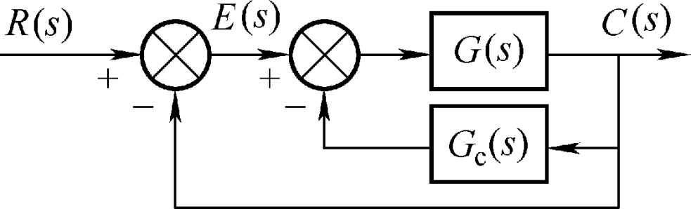
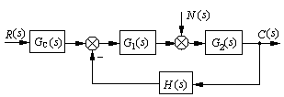
并联校正
G(s)为系统不可变部分传递函数
Gc(s)为反馈通道中安置传递函数
前馈校正
前馈校正也称顺馈校正，是在系统主反馈回路之外采用的校正方式。

Slide 5
频域法校正
常用的频域校正设计方法有综合法和分析法两种。
综合法又称期望特性法。它根据性能指标要求确定出期望开环频率特性的形状，然后将期望特性与系统原有部分特性进行比较，从而确定校正方式和校正装置参数。
分析法又叫试探法。设计者采用这种方法时，首先根据经验确定校正的方式，选择一种校正装置，然后根据性能指标要求和系统原有部分的特性选择校正装置的参数，最后验算性能指标是否满足要求。如果不能满足，则应改变校正装置参数或校正方式，直到校正后的系统全部满足给定的性能指标为止。

Slide 6
6.3 串联校正
6.3.1 串联超前校正
利用超前网络或PD调节器进行串联校正的基本原理是利用超前网络或PD调节器的相角超前特性。
步骤：
（1）根据系统稳态误差要求，确定开环增益K；
（2）利用已确定的开环增益K，计算未校正系统的相角裕度；
（3）根据已校正系统希望的剪切频率ω_{c}计算超前网络参数a和T；
（4）验算已校正系统的相角裕度；
（5）确定超前网络的元件值，并注意计算结果的标称化。

Slide 7
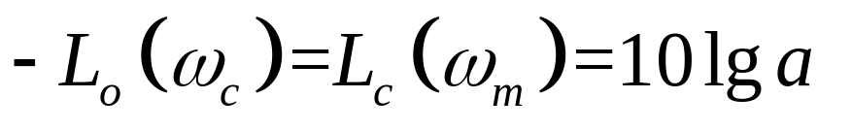
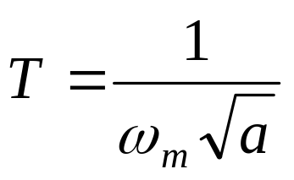
在上述步骤中，关键是选择超前网络的最大超前角频率ω_{m}等于要求的系统剪切频率ω_{c} 。 ω_{m} = ω_{c} 成立的条件是未校正系统在ω_{c} 处的对数幅频值L₀(ω_{c})(负值)与超前网络在ω_{m} 处的对数幅频值Lc(ω_{m}) (正值)之和为零，即
根据上式可确定超前网络的参数a。有了ω_{m}和a以后，即可由下式求出超前网络的另一参数

Slide 8


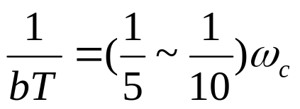
6.3.2 串联滞后校正
应用频率特性法设计串联无源滞后校正装置的步骤如下：
（1）根据稳态误差要求，确定开环增益K.。
（2）利用已确定的开环增益，画出未校正系统的对数频率特性，确定未校正系统的剪切频率ω_{co}，相角裕度g0和幅值裕度Kg。
（3）根据相角裕度要求，确定校正后系统剪切频率ω_{c}。考虑到滞后网络在新的剪切频率ω_{c}处会产生一定的相角滞后，因此下式成立
(6-23)
（4）根据下述关系式确定滞后网络参数b和T
(6-24)
(6-25)
（5）验算已校正系统相角裕度和幅值裕度。

Slide 9
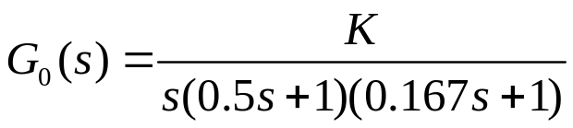
6.3.3 串联滞后-超前校正
若未校正系统不稳定，并且对校正后系统的稳态和暂态都有较高要求时，宜于采用串联滞后-超前校正装置。
下面介绍按期望特性法设计。
例6-3 设未校正系统原有部分的开环传递函数为
试设计串联校正装置，使系统满足下列性能指标：
K ≥180s⁻¹，γ > 40°，3rad/s< ω_{c} <5rad/s。
解 绘制未校正系统在K=180 s⁻¹ 时的波德图L₀如图。由图可以查出未校正系统的剪切频率，由剪切频率定义可得
ω_{c0} =12.5 rad/s

Slide 10
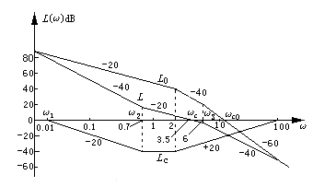
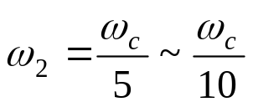
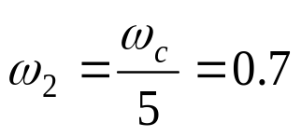
为设计串联校正装置，先确定系统的期望开环对数幅频特性。首先按给定的要求选期望特性的剪切频率为ω_{c} =3.5 rad/s，然后过ω_{c} 处作一斜率为-20 dB/dec 的直线作为期望特性的中频段。
按 的原则选取
rad/s

Slide 11
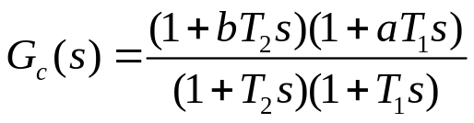
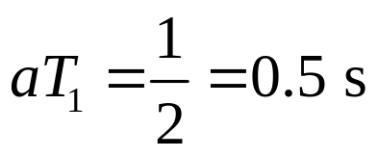
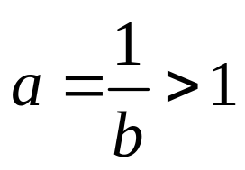
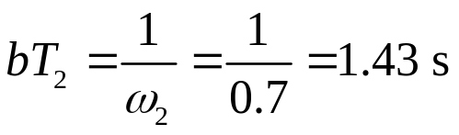
由于未校正系统高频段特性的斜率是-60dB/dec，故期望特性中频段与高频段之间也应有斜率为-40 dB/dec的直线作为连接线。此连接线与期望特性中频段相交之转折频率ω₃ 距ω_{c} 也不宜过近，否则也影响到系统的相角裕度。考虑到未校正系统有一个转折频率为6rad/s的惯性环节，为使校正装置尽可能易于实现，将ω₃ 选为６rad/s。于是，绘制出系统的期望特性如上图所示。
用未校正系统的特性Lo减去期望特性，就得到串联校正装置的对数幅频特性Lc，如图所示。它表明，应在系统中串联相位滞后-超前校正装置，其传递函数为
式中

Slide 12
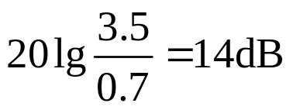
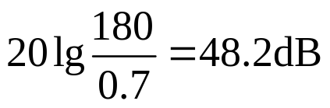

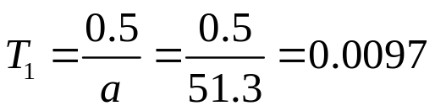
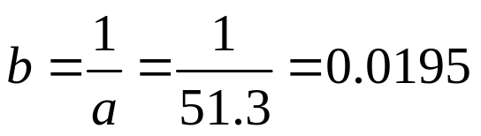
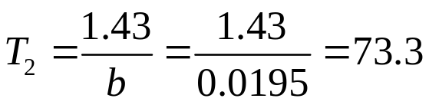
现需要确定a值。由于期望特性的剪切频率为ω_{c} =3.5rad/s，根据对数幅频特性的定义和对数坐标定义，则期望特性在ω₂ =0.7 rad/s时的增益为
而未校正系统在ω₂ =0.7 rad/s时的增益为
式中180为未校正系统低频段延长线与横坐标的交点。
两者相减，就得到串联校正装置在0.7 rad/s ≤ ω ≤ 2 rad/s区间内将使未校正系统的增益衰减34.2dB。因为
求出a后，由前面公式可分别求出

Slide 13
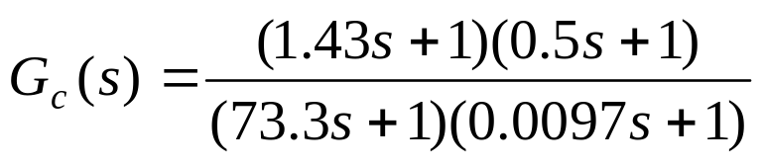
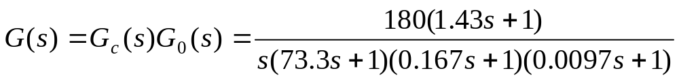
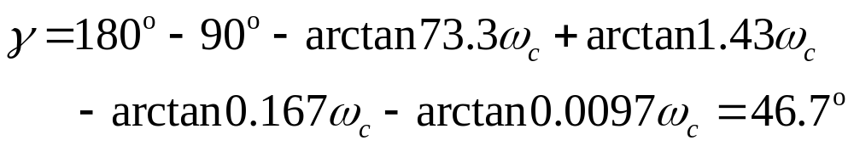
因此，串联滞后-超前校正装置的传递函数为
校正后系统的开环传递函数为
校验系统相角裕度

Slide 14
6.4 应用MATLAB进行系统校正
观看慕课视频

Slide 15
本章结束，谢谢。

